Slide 1

诗
藏
里
秋

Slide 2
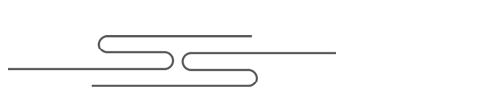
目录
壹
贰
叁
肆
伍
陆
秋之相思
秋之清丽
秋之高洁
秋之惆怅
秋之深情
秋之静谧

Slide 3
秋之相思
《月满西楼》唱尽了李清照的深情，“一种相思，两处闲愁”，在甜蜜婉转的歌声中，秋思就像那飘零的花，随着流水远去。
壹

Slide 4


红藕香残玉簟秋。轻解罗裳，独上兰舟。
云中谁寄锦书来？雁字回时，月满西楼。
花自飘零水自流。一种相思，两处闲愁。
此情无计可消除，才下眉头，却上心头。
一剪梅

Slide 5
秋之清丽
一首《苏幕遮》，秋色连波寒烟翠，山映斜阳天接水。有人感叹道：伤心的人别听慢歌。可在那黯然乡魂的歌声里，好梦留人睡，化作相思泪。
贰

Slide 6

碧云天，黄叶地。
秋色连波，波上寒烟翠。
山映斜阳天接水。
芳草无情，更在斜阳外。
黯乡魂，追旅思。
夜夜除非，好梦留人睡。
明月楼高休独倚。
酒入愁肠，化作相思泪。
苏幕遮

Slide 7
秋之高洁
秋天，正是百花凋零之时，可兰花却次第绽放。“兰之猗猗， 扬扬其香”，那幽幽的芳香，从四面八方而来，就像歌声，随我四方
叁

Slide 8
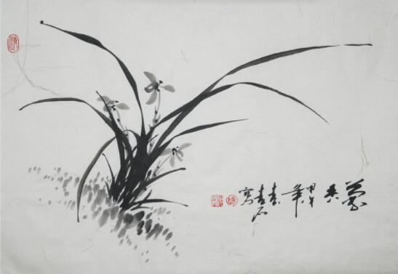


兰之猗猗，扬扬其香。
众香拱之，幽幽其芳。
不采而佩，于兰何伤。
以日以年，我行四方。
文王梦熊，渭水泱泱。
采而佩之，奕奕清芳。
雪霜茂茂，蕾蕾于冬。
君子之守，子孙之昌。
幽兰操

Slide 9
秋之惆怅
怀念的事物总让人后知后觉，“当时只道是寻常”，西风独自凉，往事追忆茫茫。当缓缓的背景音乐响起，温柔的嗓音也随之出现，深情款款，百转千回。
肆

Slide 10
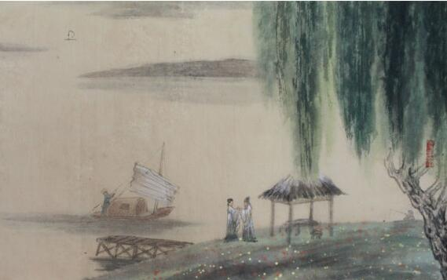

寒蝉凄切，对长亭晚，骤雨初歇。
都门帐饮无绪，留恋处，兰舟催发。
执手相看泪眼，竟无语凝噎。
念去去，千里烟波，暮霭沉沉楚天阔。
多情自古伤离别，更那堪，冷落清秋节！
今宵酒醒何处？杨柳岸，晓风残月。
此去经年，应是良辰好景虚设。
便纵有千种风情，更与何人说？
雨霖铃

Slide 11
秋之深情
怀念的事物总让人后知后觉，“当时只道是寻常”，西风独自凉，往事追忆茫茫。当缓缓的背景音乐响起，温柔的嗓音也随之出现，深情款款，百转千回。
伍

Slide 12


浣溪沙
谁道飘零不可怜，旧游时节好花天，
断肠人去自经年。
一片晕红才着雨，几丝柔绿乍和烟，
倩魂销尽夕阳前。
已惯天涯莫浪愁，寒云衰草渐成秋，
漫因睡起又登楼。
伴我萧萧惟代马，笑人寂寂有牵牛，
劳人只合一生休。
谁念西风独自凉，萧萧黄叶闭疏窗,
沉思往事立残阳。
被酒莫惊春睡重，赌书消得泼茶香,
当时只道是寻常。

Slide 13
秋之静谧
怀念的事物总让人后知后觉，“当时只道是寻常”，西风独自凉，往事追忆茫茫。当缓缓的背景音乐响起，温柔的嗓音也随之出现，深情款款，百转千回。
陆

Slide 14
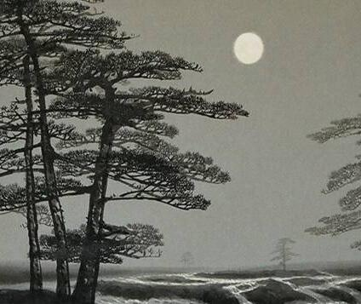

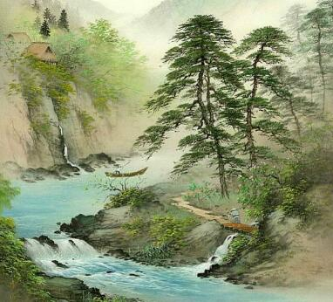
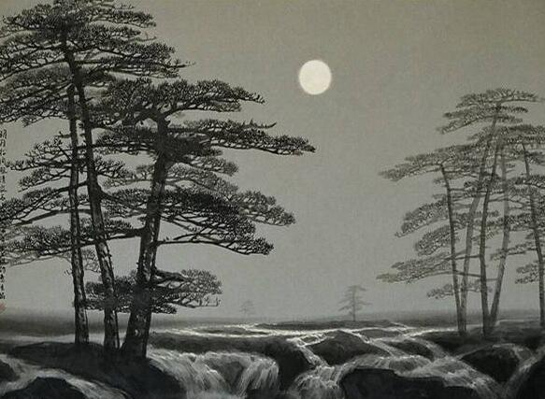
山居秋暝
空山新雨后，
天气晚来秋。
明月松间照，
清泉石上流。
竹喧归浣女，
莲动下渔舟。
随意春芳歇，
王孙自可留。

Slide 15
感谢
观看

